Slide 1
TẬP ĐỌC
HÀNH TRÌNH CỦA BẦY ONG

Slide 2
Nội dung
- Hiểu những phẩm chất đáng quý của bầy ong: cần cù làm việc để góp ích cho đời.
- Trả lời được các câu hỏi trong SGK, thuộc hai khổ thơ cuối bài.
- Biết đọc diễn cảm bài thơ, ngắt nhịp đúng những câu thơ lục bát. .
- Năng lực:
+ Năng lực tự chủ và tự học, năng lực giao tiếp và hợp tác, năng lực giải quyết vấn đề và sáng tạo.
+ Năng lực văn học, năng lực ngôn ngữ, năng lực thẩm mĩ.
- Phẩm chất: Giáo dục HS tính cần cù, nhẫn nại trong mọi công việc.

Slide 3
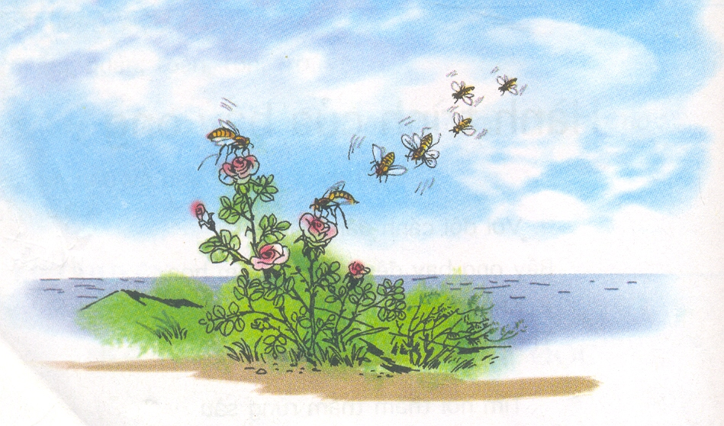
Trò chơi :
Trúc xanh

Slide 4
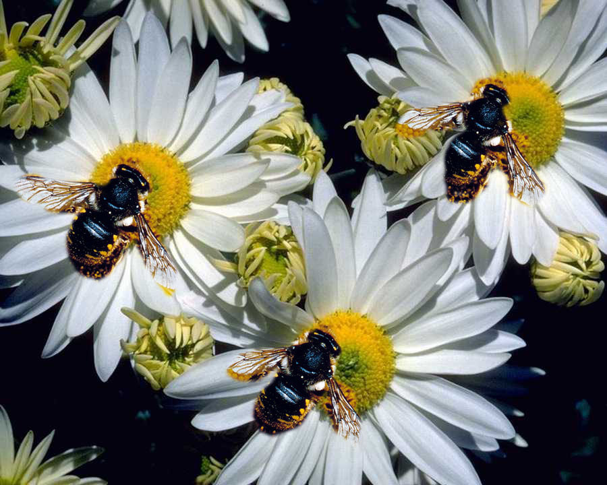

Slide 5
Hành trình của bầy ong
(Trích)
Với đôi cánh đẫm nắng trời
Bầy ong bay đến trọn đời tìm hoa.
Không gian là nẻo đường xa
Thời gian vô tận mở ra sắc màu.
Tìm nơi thăm thẳm rừng sâu
Bập bùng hoa chuối, trắng màu hoa ban.
Tìm nơi bờ biển sóng tràn
Hàng cây chắn bão dịu dàng mùa hoa.
Tìm nơi quần đảo khơi xa
Có loài hoa nở như là không tên …
Bầy ong rong ruổi trăm miền
Rù rì đôi cánh nối liền mùa hoa.
Nối rừng hoang với biển xa
Đất nơi đâu cũng tìm ra ngọt ngào.
(Nếu hoa có ở trời cao
Thì bầy ong cũng mang vào mật thơm)
Chắt trong vị ngọt mùi hương
Lặng thầm thay những con đường ong bay.
Trải qua mưa nắng vơi đầy
Men trời đất đủ làm say đất trời
Bầy ong giữ hộ cho người
Những mùa hoa đã tàn phai tháng ngày.
Nguyễn Đức Mậu

Slide 6
Tập đọc
Hành trình của bầy ong
(Trích)
- Bài thơ gồm mấy khổ thơ?
4 khổ thơ
- Đọc nối tiếp từng khổ thơ.

Slide 7
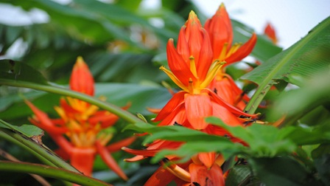
Tập đọc
Hành trình của bầy ong
Nguyễn Đức Mậu
Luyện đọc
Giải nghĩa từ
đẫm, sóng tràn
- hành trình
Chuyến đi xa và lâu, nhiều gian khổ, vất vả.
chắt , rong ruổi
- thăm thẳm
tàn phai
Nơi rừng rất sâu, ít người đến được.
- bập bùng
Hoa chuối rừng
Từ ngữ gợi tả màu hoa chuối đỏ như ngọn lửa cháy sáng.
- vô tận
Nối rừng hoang / với biển xa
Đất nơi đâu /cũng tìm ra ngọt ngào.
Không bao giờ hết

Slide 8
II. Tìm hiểu bài

Slide 9
Câu 1: Những chi tiết nào trong khổ thơ đầu nói lên hành trình vô tận của bầy ong?
- Những chi tiết thể hiện sự vô cùng của không gian: đôi cánh của bầy ong đẫm nắng trời; không gian là nẻo đường xa.
- Những chi tiết thể hiện sự vô tận của thời gian: bầy ong bay đến trọn đời, thời gian vô tận.

Slide 10
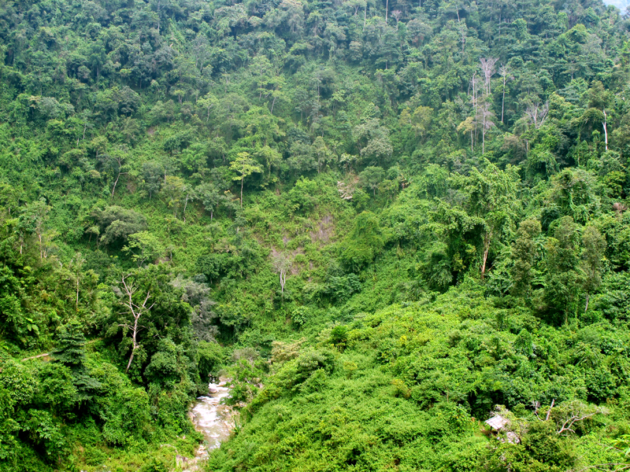
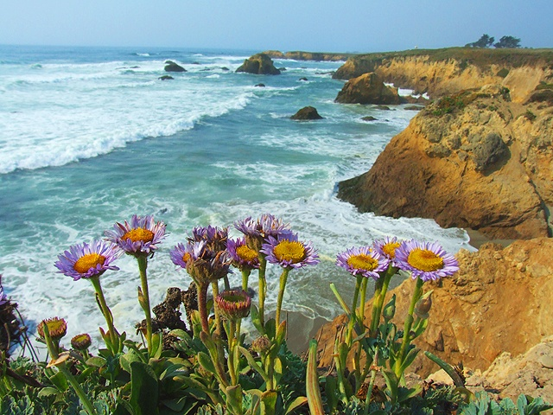
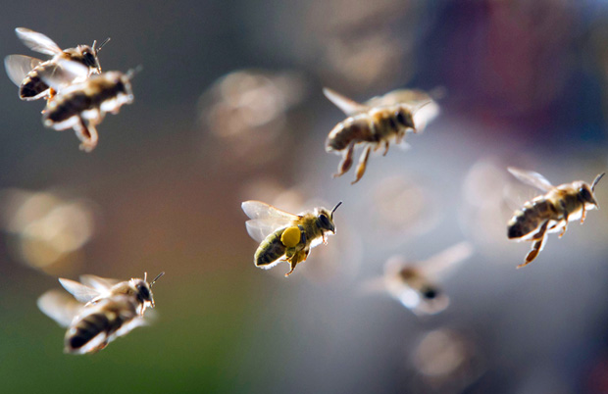
Câu 2: Bầy ong đến tìm mật ở những nơi nào? Những nơi ong đến có vẻ đẹp gì đặc biệt?

Slide 11
- Bầy ong đến tìm mật ở những nơi nào?
Những nơi bầy ong đến tìm mật
thăm thẳm rừng sâu
bờ biển sóng tràn
quần đảo khơi xa
- Nơi ong đến có vẻ đẹp gì đặc biệt?
+ Rừng sâu: bập bùng hoa chuối, trắng màu hoa ban.
+ Biển xa: có hàng cây chắn bão dịu dàng mùa hoa.
+ Quần đảo: có loài hoa nở như là không tên.

Slide 12
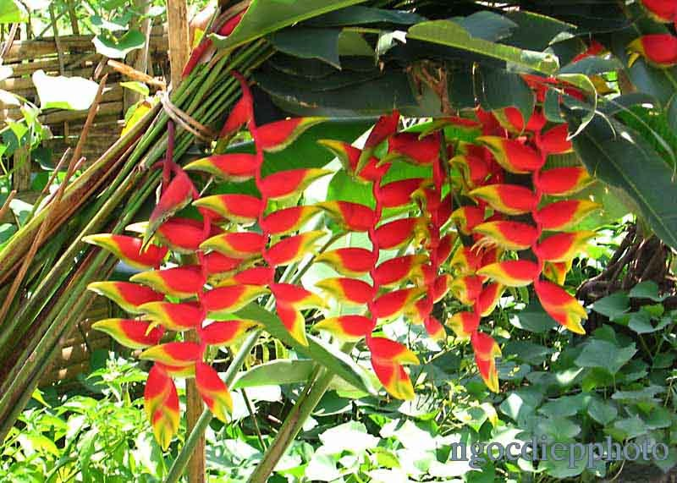
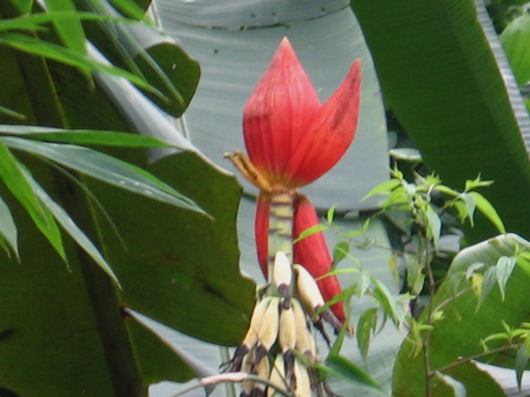
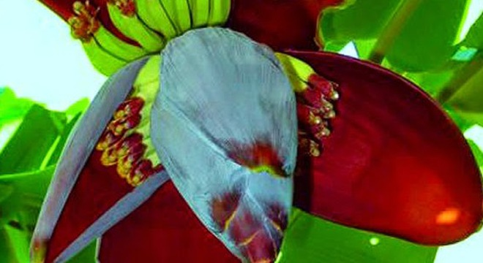
Hoa chuối rừng
Hoa chuối

Slide 13
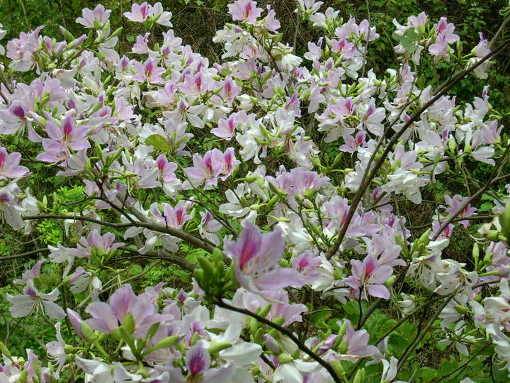
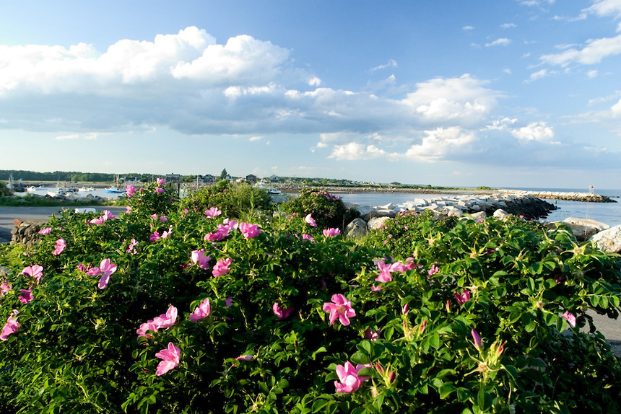
Hoa ban
Loài hoa không tên

Slide 14
Câu 3: Em hiểu nghĩa câu thơ “ Đất nơi đâu cũng tìm ra ngọt ngào” thế nào?
Em hãy khoanh tròn vào câu trả lời đúng nhất.
A. Đến nơi nào, bầy ong chăm chỉ, giỏi giang cũng tìm được hoa làm mật, đem lại hương vị ngọt cho đời.
B. Đất nơi đâu cũng có mật ong.
C. Loài ong không thích lấy mật.

Slide 15
Câu 4: Qua hai dòng thơ cuối bài, tác giả muốn nói điều gì về công việc của loài ong?
- Tác giả ca ngợi công việc của bầy ong. Bầy ong mang lại những giọt mật cho con người, con người cảm nhận được những mùa hoa đã tàn phai còn lại trong mật ong.
- Bài thơ nói lên những phẩm chất đáng quý gì của bầy ong?

Slide 16
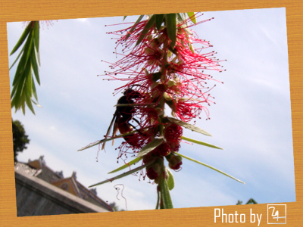
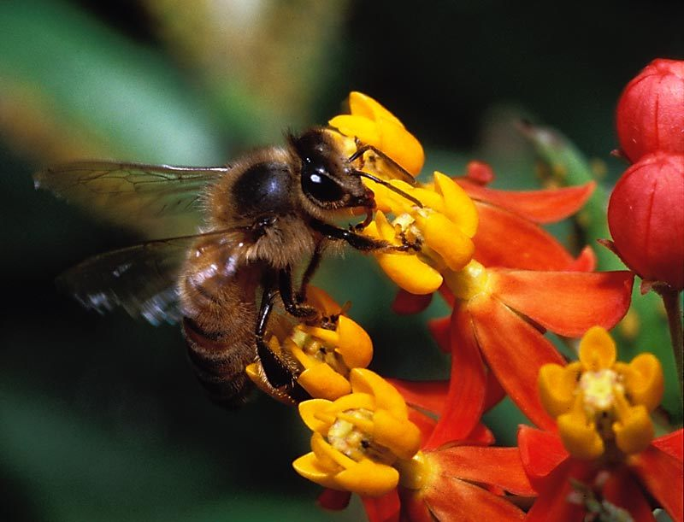
Ong là động vật có ích, chăm chỉ, chuyên cần, yêu hoa làm mật.

Slide 17
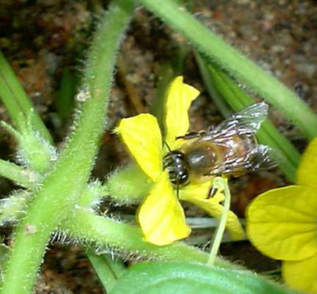
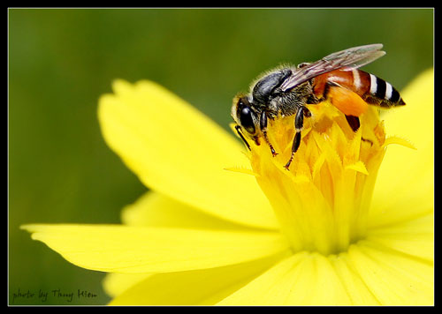
Ong thụ phấn cho cây đơm hoa, kết trái

Slide 18
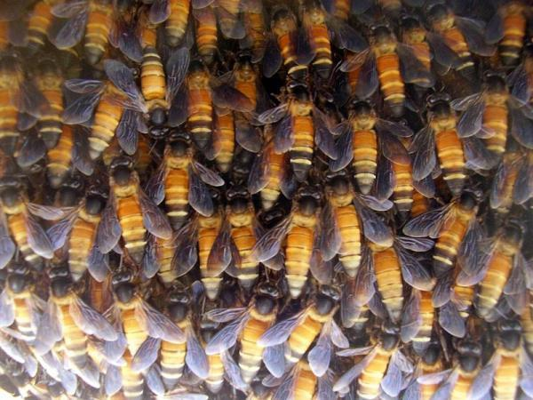
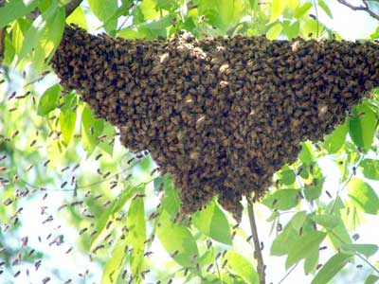
Ong có tính đoàn kết, tổ chức và kỉ luật cao...

Slide 19
Nội dung:
Ca ngợi những phẩm chất đáng quý của bầy ong: cần cù làm việc để góp ích cho đời.

Slide 20
Tập đọc
Hành trình của bầy ong
Nguyễn Đức Mậu
Luyện đọc diễn cảm
Chắt trong vị ngọt mùi hương
Lặng thầm thay những con đường ong bay.
Trải qua mưa nắng vơi đầy.
Men trời đất đủ làm say đất trời.
Bầy ong giữ hộ cho người
Những mùa hoa đã tàn phai tháng ngày.

